Slide 1
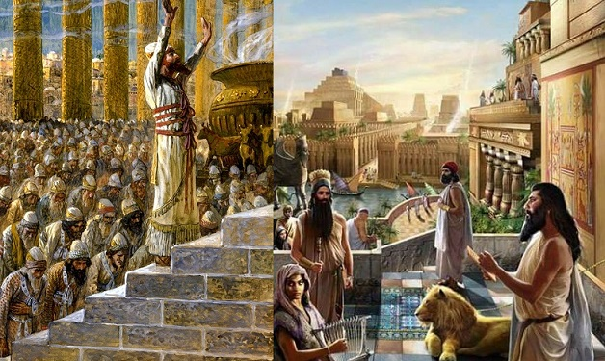
مظاهرالحياة الاقتصادية والاجتماعية في بلاد الرافدين
أولا: الحياة الاقتصادية
ثانيا: الحياة الاجتماعية

Slide 2
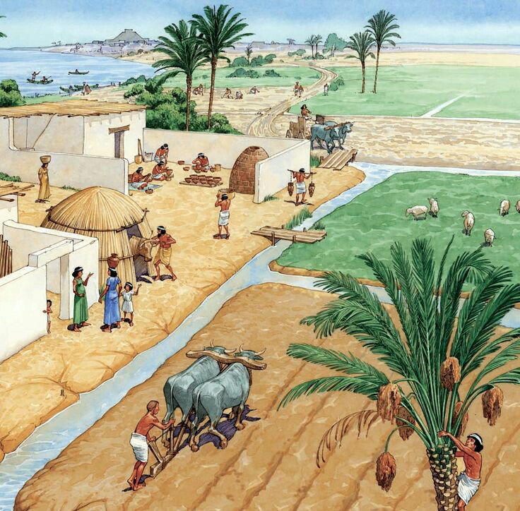
الحياة الاقتصادية
تمثلت الحياة الاقتصادية في بلاد الرافدين في ثلاث اتجاهات :
* الزراعة
تميزت طبيعة بلاد الرافدين بتوافر عدة عوامل ساعدت على ازدهار الزراعة وهي:
سهولة المواصلات
توافر المياه
خصوبة التربة
المناخ المعتدل
استخدام الأدوات الزراعية

Slide 3
الحياة الاقتصادية
تنوعت المحاصيل الزراعية وفي مقدمتها: القمح والشعير والذرة والتمور.
كانت تدفع أجور العمال على شكل كميات من الحبوب والطحين.
ارتبطت الزراعة ارتباطا وثيقا بالمعتقدات الدينية حيث كانوا يقومون:
* إقامة الصلوات *تقديم القرابين
علل: إقامة الصلوات وتقديم القرابين للآلهة من أجل الزراعة.
1- من اجل الحصول على انتاج وافر.
2- لتكون الآلهة عونا وسندا في ابعاد أخطار الفيضانات والآفات الزراعية.

Slide 4
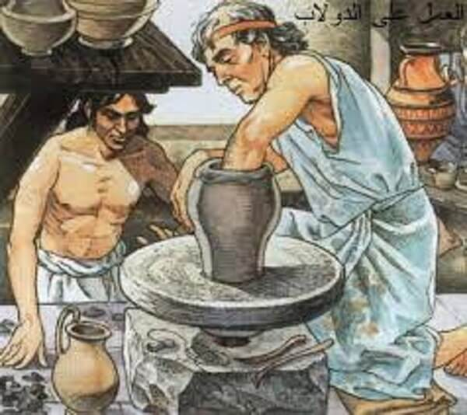
الحياة الاقتصادية
* الصناعة
برعوا في الصناعة بسبب توافر المواد الأولية ومن هذه المواد التي استخدمت في الصناعة:
الطوب المشوي: وهو خليط من الصلصال والقش، يجفف ويشوى بالنار واستخدموه كألواح للكتابة
- المعادن: استخدموا الذهب والفضة في صناعة الحلي، والبرونز والحديد في صناعة الأسلحة واختام
النفط الخام: استخدموه في الإضاءة وتقوية جدران الأبنية الواقعة على ضفاف الأنهار.
فسر: استخدام النفط في تقوية جدران الأبنية الواقعة على ضفاف الأنهار.
لتقليل أخطار فيضان نهري دجلة والفرات من هدم جدران المنازل القريبة منهما.

Slide 5
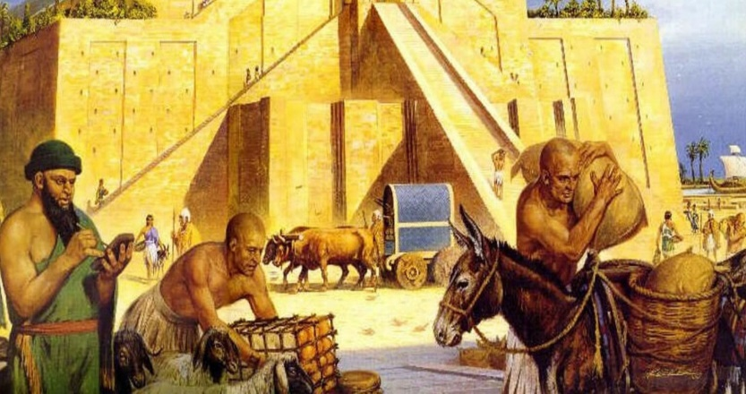
الحياة الاقتصادية
* التجارة
اشتهرت بلاد الرافدين بنشاطها التجاري الداخلي والخارجي، وكانت عمليات البيع والشراء تتم بالمقايضة. ومن أهم العوامل التي ساعدت في ازدهار التجارة :
- موقع بلاد الرافدين المتوسط بين الحضارات.
- انتشار الأمن.
توافر طرق المواصلات البرية والنهرية والبحرية.
هل لازالت المقايضة بالسلع تستخدم في التجارة في وقتنا الحاضر؟ ولماذا؟
لا ، بسبب ظهور النقود.

Slide 6
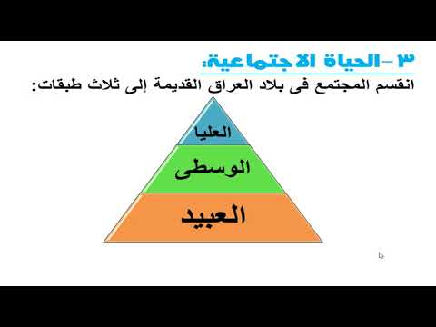
الحياة الاجتماعية
* الأسرة
تمتعت الاسرة بمكانة مرموقة لأنها أساس المجتمع لذا ركزت القوانين على بيان حقوقها وواجباتها، أما بالنسبة للمرأة فتمتعت بعدة حقوق مثل: حق الملكية، وحق الطلاق والميراث.
العليا : الحكام والكهنة والجيش وكبار الموظفين.
الوسطى: عامة الناس من العاملين في الصناعة والزراعة
الدنيا: تضم العبيد و أسرى الحرب

